Slide 1
Gameplay

Slide 2
Regler: logiske og forståelige.
Motivation: Spillet skal give spilleren lyst til at fortsætte.
Læring: Spilleren skal kunne komme videre i spillet.
Identifikation: Indlevelse i spilkarakter

Slide 3
Opgave
Skitser udvidelser til glosetræningsspillet
Udvidelserne skal bygge på gameplay modellen
Lav skitser til spillets gameplay i en powerpoint
Lav et slide for hvert element i gameplay (regler, motivation, læring, identifikation)
Hvert slide skal indeholde
en skitse af skærmen i spillet
en beskrivelse af interaktionen på skærmen
en kort tekst som argumenterer for hvorfor jeres design understøtter dette element i gameplay modellen

Slide 4
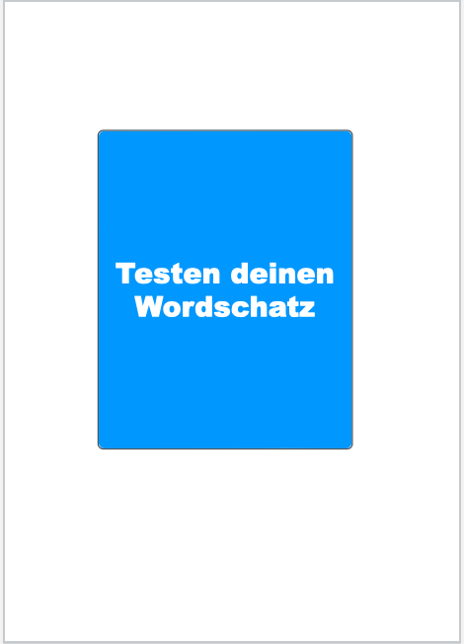
Regler
Når man klikker på knappen starter spillet
Det er logisk, at man skal starte spillet ved at klikke på knappen fordi vi har placeret en ”play”-trekant på knappen
Trekanten er hvid som kontrast til knappens blå farve, hvilket øger tydeligheden af knappens funktion

